Slide 1
TypeScriptハンズオン

Slide 2
はじめに

Slide 3
自己紹介
名前 | 藤谷 瑞樹
所属 | リクソル キャリア開発G
専攻 | 社会学
好きなもの | P・ブルデュー、G・バシュラール、M・ブロック、F・ジャコブズ、V・ウルフ、J・オースティンなど
苦手なもの | 人間の多い場所、人間相手に何かすること
最近の動向 | こたつでヤドカリ生活

Slide 4
この資料における用語法
用語 | 正式名 | 説明
JS | JavaScript | 言わずもがなであるが、主要Webブラウザで実行可能なスクリプト言語。
ES | ECMAScript | JavaScriptをもとにECMA標準として定義されたスクリプト言語仕様。JS以外にActionScriptやTypeScriptなどの実装がある。改訂による言語仕様強化が繰り返されており、TS3、TS5、TS6＝TS2015、TS7=TS2016と呼称されている。
TS | TypeScript | ESの実装の1つであり、JSの（ほぼ）スーパーセットというべき言語。コンパイルを通じてJSに変換（トランスパイル）される。
端末 | コマンドプロンプト、etc... | Windowsであればコマンドプロンプト、macOSであればターミナル、Linuxであれば…ディストロによりけり。記述の便宜上の名称として「端末」を用いる。
なお、本文やサンプルコードに登場するディレクトリ区切り文字は、各自が使用しているOSに合わせて適宜読み替えてほしい。

Slide 5
開催概要
目的
TSの超概要と導入メリットの呈示
TS開発をはじめるための環境構築の方法の呈示
日時と会場
第1回 2017/01/30
第2回 2017/02/06
予備回 2017/02/13

Slide 6
コンテンツ
スコープ内
TSの紹介
TSのメリット（とデメリット）のリストアップ
言語仕様の超概要の説明（ただしハイライトだけ！）
開発環境の構築方法の説明
スコープ外
土台としてのJSの言語仕様
AngularやReactなどとの統合

Slide 7
進め方
ツールのインストールやコーディングとその合間に言語仕様やツールに関する捕捉説明を行う。
第1回
開発に最低限必要になるツール群をインストールしつつ、TSの言語仕様を中心に学んでいく。
ゴール：TSをそれ単体としてコーディングし、トランスパイルして、JSの既存リソースとともに使用できる状態。
第2回
TSビルド＆テストするためのツール群をインストールしつつ、TS開発を現実の開発体制全体のなかに組み込む方法を学んでいく。
ゴール：Node.jsのツールチェインを利用して、ビルド＆テストを実施でき、Java/C#のツールチェインやCI体制と統合する準備もできている状態。

Slide 8
第1回

Slide 9
何はともあれ環境構築！

Slide 10
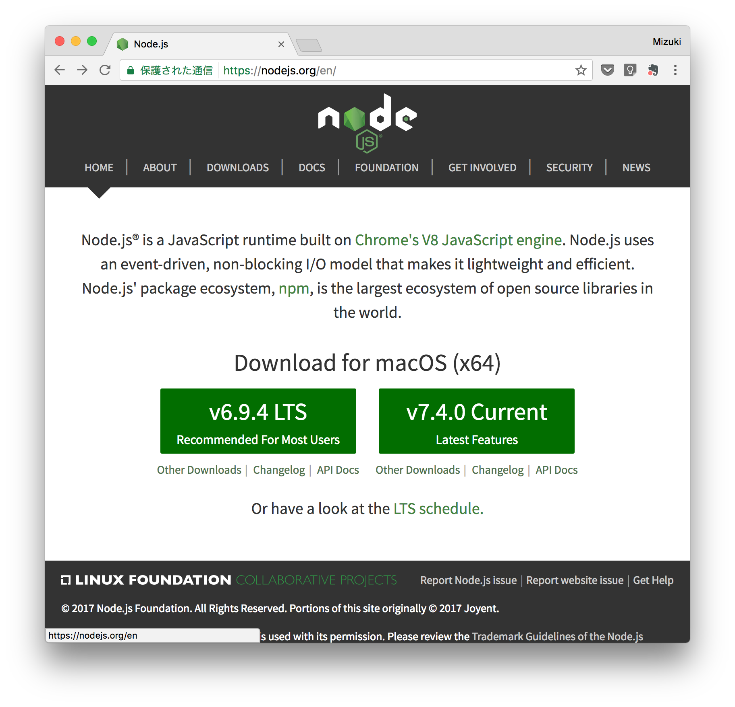
Node.jsインストール^{※1}
作業
Node.js公式サイトにアクセス
OS/CPUアーキに照らして適切なインストーラを取得
デフォルトの設定でインストール
インストールが終わったら端末で"node -v"コマンドを実行
パスが通っていることとバージョン番号が想定通りであることを確認^{※2}
※1 OS/サードパーティが提供するパッケージ管理システム（例：MacPorts）を通じたインストール方法もあるが、ここでは公式インストーラを使う前提で話をすすめる。
※2 macOSやLinuxなど複数のパッケージ管理方法が存在する環境では、先にインストールされていた異なるバージョンが、新たにインストールされたバージョンを「隠して」しまっていることがまま起こりうる。

Slide 11
Node.jsって何？
Chromeブラウザに搭載されているJSランタイムであるV8をサーバサイドのアプリ開発に転用したものです。
エンタープライズ向け開発の世界からするとあえてそんなことをするメリットがさっぱりわかりません…。
が、（RubyがRailsを通じて結果としてCoCを推進したように^{※1}）Node.jsは結果としてJSの世界にパッケージングとその成果物の配布という仕組みをもたらしました。
Node.jsのパッケージ管理システムであるnpmは、MavenやIvy、NuGet、PyPIなどに相当するものです。
TSのコンパイラ（tsc）や関連ツールもこのnpmを通じて配布されています。
※1 もちろんRuby（とNode.js）を揶揄するためにこの括弧書きをしている。私見ではあるが、RubyとNode.jsはいずれも「集団開発するアプリのランタイムとして選択してはいけない」選択肢のうちの最たるものである。

Slide 12
npmコマンド一覧 主に使ってるものだけ！
コマンド | 別の書き方 | 説明
npm help <cmd> |  | サブコマンドのマニュアルを表示する
npm init |  | カレントディレクトリにnodeパッケージのプロジェクトを作成する。
npm i <pkg> | npm install <pkg> | npmリポジトリからパッケージをインストールする。
npm i -S <pkg> | npm install --save <pkg> | npmリポジトリから指定のパッケージを取得しプロジェクトにインストールする。同時にプロジェクトのpackage.jsonに実行時の依存性として登録する。
npm i -D <pkg> | npm install --save-dev <pkg> | npmリポジトリから指定のパッケージを取得しプロジェクトにインストールする。同時にプロジェクトのpackage.jsonにビルド/テスト時の依存性として登録する。
npm i -g <pkg> | npm install --global <pkg> | npmリポジトリからパッケージを取得しシステムにインストールする。CLIを持つパッケージであればnpmコマンド同様に端末から直接実行可能になる。 ※注意：当然のことながら管理者権限（macOSやLinuxではroot権限）が必要になる。

Slide 13
はじめてのnodeパッケージ
作業
端末を起動
"mkdir <path>"コマンドでサンプル・プロジェクト用ディレクトリを作成
"cd <path>"コマンドで作成したディレクトリをカレントディレクトリに設定
"npm init"コマンドを実行
いろいろ聞かれるがすべてデフォルト（Enterキーを押すだけ）で通す
"ls"もしくは"dir"コマンドで"package.json"ファイルができたことを確認

Slide 14

Gulpをインストール
作業
"npm i -g gulp-cli"コマンドでGulpのCLIをグローバル・インストール
"npm i -D gulp"コマンドでGulpのFWをローカルかつ開発時依存性としてインストール
"type nul > gulpfile.js"（"touch gulpfile.js"）コマンドでGulpのタスク定義ファイルを作成

Slide 15
Gulpって何？
Node.jsエコシステムでビルドなどの各種タスクを自動化するために利用されているタスクランナーの1つ。
Node.jsの標準ライブラリが提供するStreamオブジェクト^{※1}を土台にして、高速かつ抽象度の高いファイル操作を提供するのが特徴。
CLIである"gulp-cli"と、タスク定義を行うためのFWである"gulp"の2パッケージから構成される。
プロジェクト・ルートのファイル"gulpfile.js"でタスク定義を行う。当然のことながらこのファイルをバージョン管理することで、タスク定義自体をバージョン管理できる。
TSのコンパイルだけでなく、JSの圧縮・難読化、LESS/SASSのコンパイル、ソースマップの作成など多種多様なタスクをこなすことが可能。
※1 Pipes and FiltersパターンのNode.jsにおける実装。JavaでいればStream<File>といったところ（ただし中間処理段階ではファイル内容はあくまでもバッファ上にありFS上のファイル実体とは切り離されている。

Slide 16
Gulpは必須ですか？
いいえ。必須ではありません。
しかしtscを直接使用するのは煩雑なので一般に何らかのタスクランナーが必要で、今回はGulpを採用しました。
他の選択肢としてIDEに頼る方法やGruntなど他のCLIを使用する方法があります。
私は前項で上げたGulpの特徴から他のツールより優れたものとしてGulpの利用を推奨します。
※1 Pipes and FiltersパターンのNode.jsにおける実装。JavaでいればStream<File>といったところ（ただし中間処理段階ではファイル内容はあくまでもバッファ上にありFS上のファイル実体とは切り離されている。

Slide 17
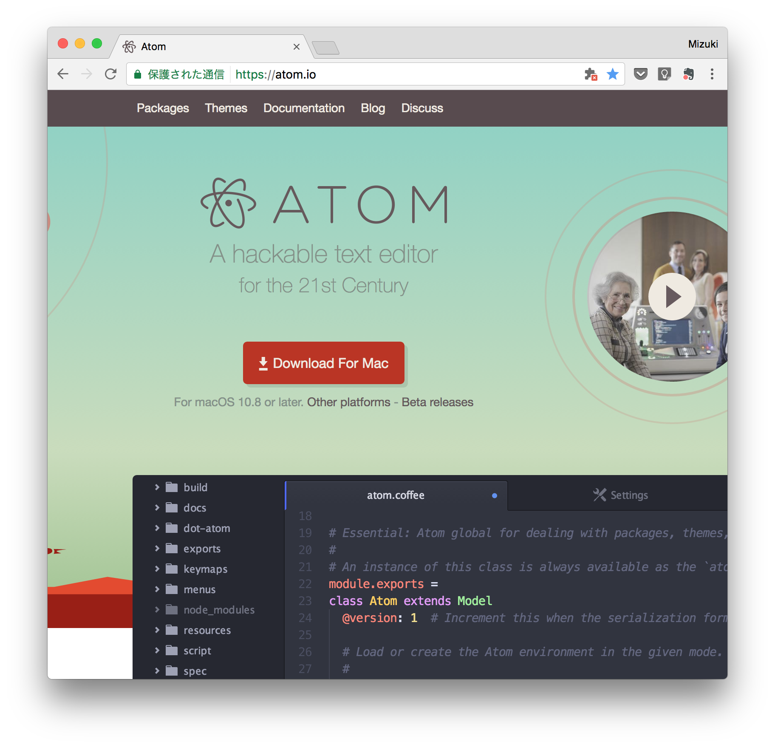
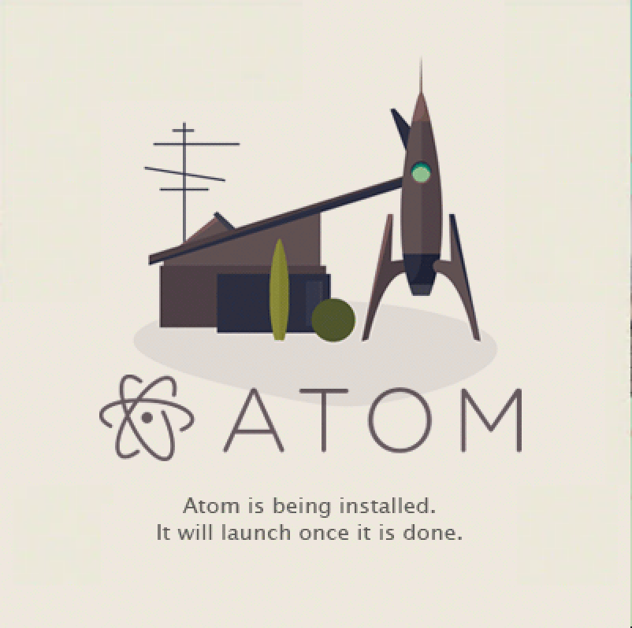
Atomインストール
作業
Atom公式サイトにアクセスして、OS/CPUアーキに照らして適切なインストーラを取得
デフォルトの設定でインストール
インストールが終わったら（スタートメニューなどから）Atomを起動する

Slide 18
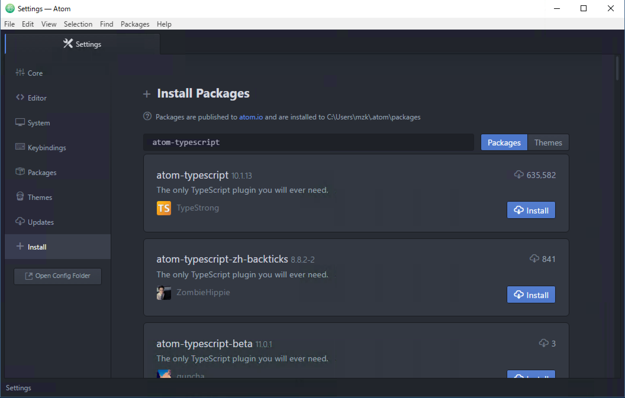
atom-typescriptインストール
作業
Atomを起動をしたら設定画面を開く
macOSの場合：メニューバー[Atom]→[Preferences]
Windowsの場合：メニューバー[File]→[Settings]
Preferences画面の左側ペインからInstallタブを開く
"atom-typescript"パッケージを検索
[Install]をクリック
①
③
②
④

Slide 19
Atomって何？
GitHubが開発・公開。
Node.jsランタイムを土台にHTML＋JS＋CSSで構築された開発向けテキスト・エディタ。
コア・コンポーネント（フレームワーク）はElectronという名前で、フレームワークそれ単体でも配布されている。
AtomをベースにMiscrosoft社が開発・配布しているのがVisual Studio Code。

Slide 20
Atomは必須ですか？
いいえ。必須ではありません。
TSはnpmとtscとお好みのテキストエディタがあれば開発できます。
しかし何と言ってもTSのTSたる所以である型情報に基づくサポートは欲しいですし、とくにmacOSやLinuxにおいてIDEの揃いが悪いため（後述）、そしてOS依存の開発環境は極力回避したいためにAtomを採用しました。
開発環境がWindowsに固定されているのであればVisual Studio 2013以降を使用するのでもよいでしょう。

Slide 21
ツールの主な選択肢
名称 | 無償？ | OS非依存？ | 説明
Visual Studio | NO | NO | VS2013.2以降TSをサポートしている。開発環境としてWindows OS以外を想定していないのであれば選択肢に入る。無償版の利用には制限がある^{※1}。
WebStorm | NO | YES | IntelliJファミリー。サーバサイドの開発にIntelliJを使用しているならば選択肢に入る。
Eclipse | YES | YES | TypEcsなどいくつかプラグインがあるが明らかに活発でない。しかし直近ではEclipse本体がnpmやGulpなどとの統合を意識しているようで…ようするに今後に期待。
VS Code | YES | YES | Microsoft社が開発するAtomベースのテキストエディタ。VSには機能的に劣るもののTSのコンパイルなどはこなせる。
Atom | YES | YES | GitHubがNode.jsランタイムをベースに開発し公開しているテキストエディタ。コミュニティが開発・公開している各種パッケージ（プラグイン）により簡単に機能拡張ができる。
※VS Code・Atom以外にもTSをサポートするエディタはある。
※1 この点については右の記事を参照のこと：http://www.buildinsider.net/hub/insidersbreak/2014112101

Slide 22
TSの超概要

Slide 23
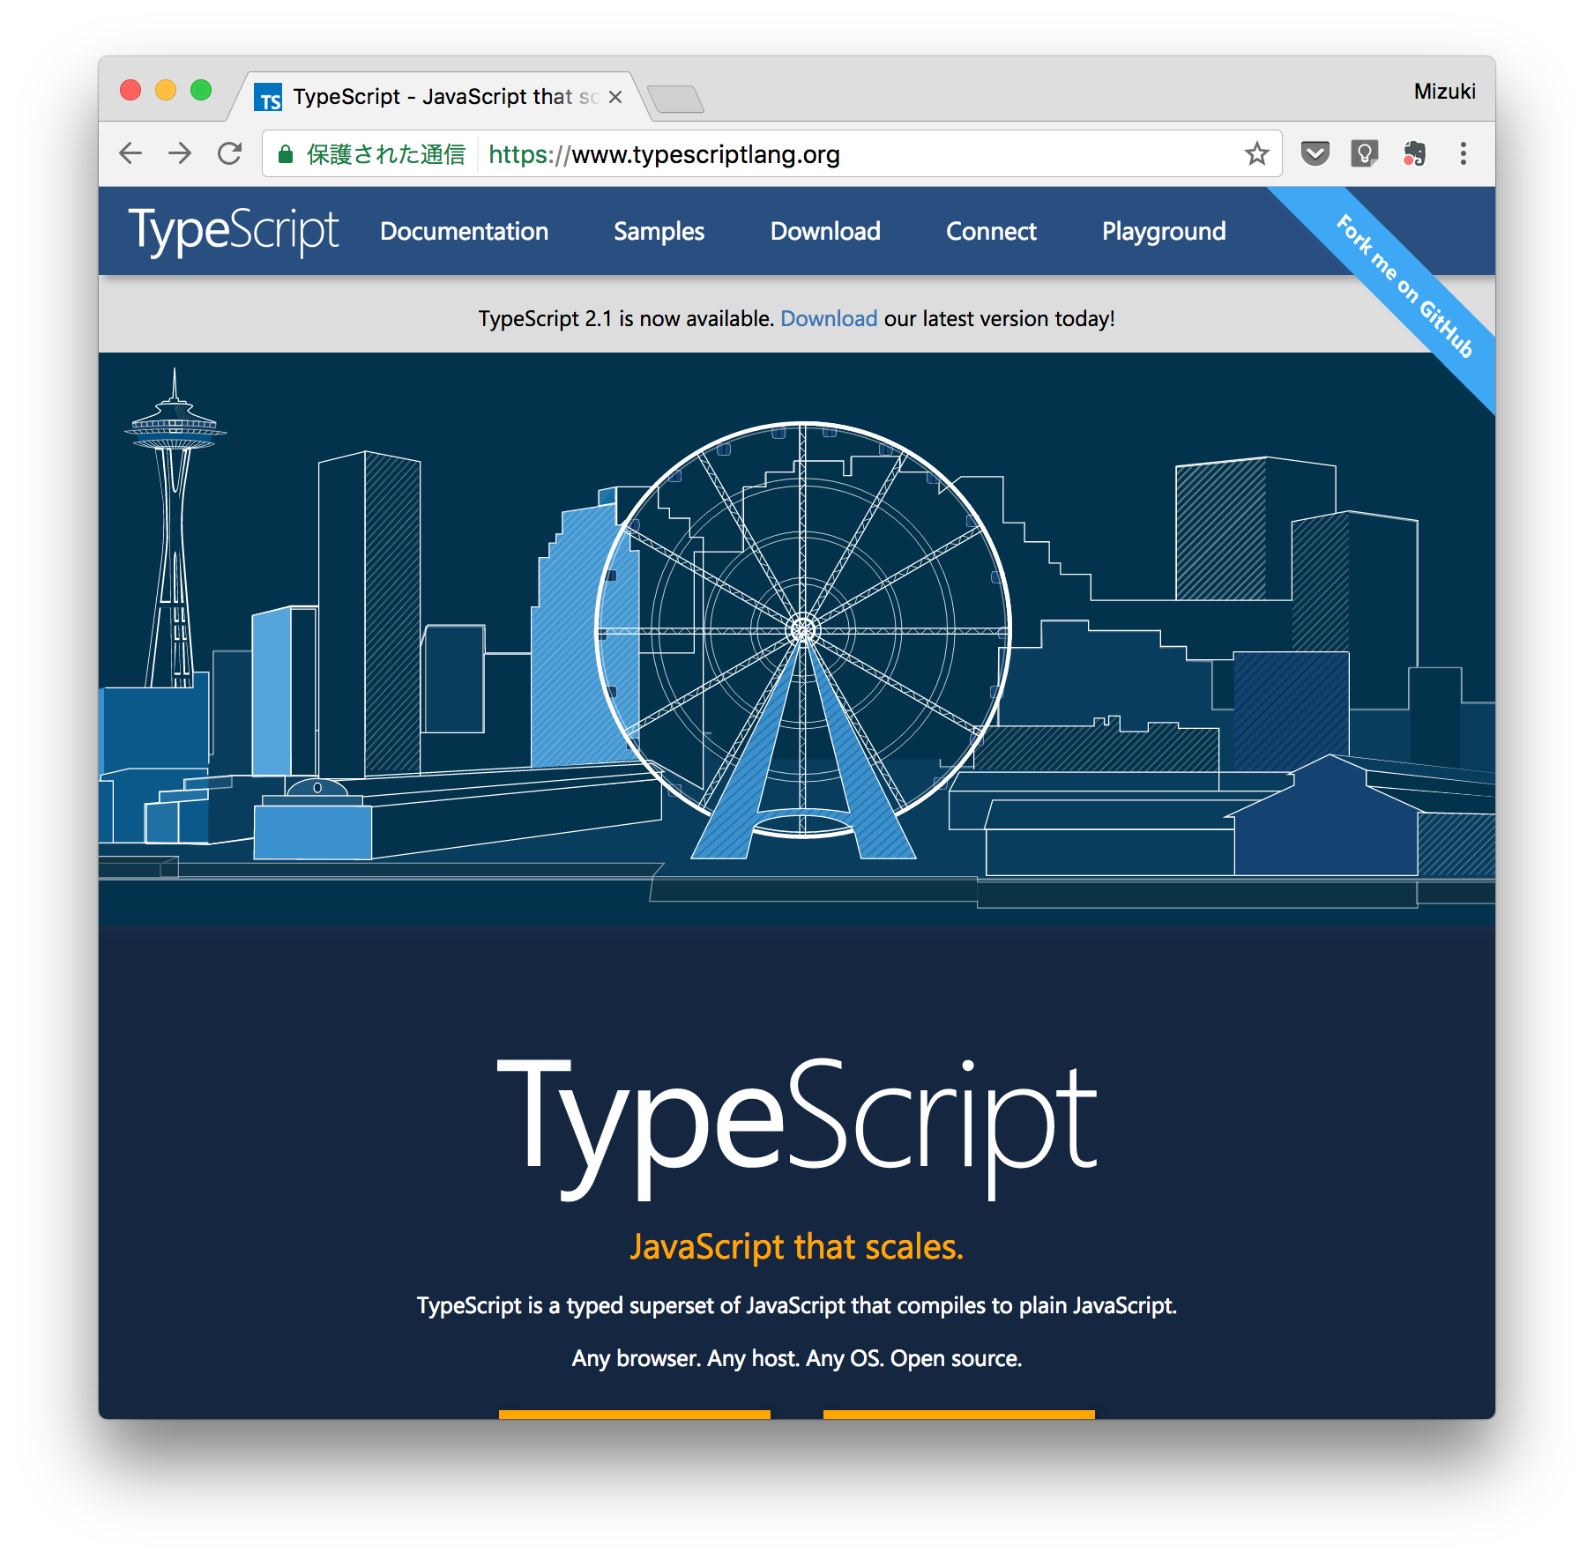
TSのプロフィール
Miscrosoft社により開発されているプログラミング言語。
2012年ころに登場し、現在も活発にリリースがされている。
AltJSにして、JSのスーパーセット。
コンパイルによりJSファイルに変換（トランスパイル）される。

Slide 24
AltJSって何？
補足
新しい千年紀の最初の10年が終わらんとするころ登場。
その名の通りJavaScriptを置き換えようとする思想/実践の総称。
一般にコンパイラがJavaScriptコードを生成する。
ただし動機はいろいろ、有用性もいろいろ。

Slide 25
AltJSの動機/形態
補足
勉強会で紹介してきた種々の課題克服
JavaScriptコーディングの省力化
コンパイラ言語との統合
構文/パラダイム を置換え
構文/パラダイム を拡張

Slide 26
AltJSの例
補足
言語名 | 開発元 | 説明
CoffeeScript | Jeremy Ashkenas | AltJSの嚆矢となった言語。便利な構文/ショートハンドの導入。それと不可分のコードの曖昧性の急拡大（XML/JSONに対するYAMLのようなもの）。ようするに状況は却って悪化。
ClojureScript | Rich Hickey | JVM上で稼働するLisp方言であるClojureのコードを元にJavaScriptコードを生成する。Clojureの売りは並列分散処理のはずだが…。
Dart | Google | クライアントサイドにランタイムが必要。つまりJavaScriptの糖衣構文ではなく、独立した言語。
TypeScript | Microsoft | JavaScriptのスーパーセットであり、ECMAScript v6以降の先行実装でもある。後程さらに詳しく取り上げる。
Scala.js | École polytechnique fédérale de Lausanne /Typesafe | JVM上で稼働するOOP+FP言語であるScalaのコードを元にJavaScriptコードを生成する。Java/C#以上に強力な型システム、高度な型推論、にも関わらずシンプルな記法、内部DSL、強力な標準APIといったScalaの特徴をそのまま移植^{※1}。当然の結果としてものすごいファイルサイズになる。
※1 Scala.jsについてはこちらも参照のこと： http://m12i.hatenablog.com/entry/2015/07/20/104347

Slide 27
AltJSの実行時エラー解析
補足
AltJSには以下の2つのコードが存在することになる：
もともとのソースコード（非JS）
コンパイル後のソースコード（JS）
実行時のエラーはもちろんB側で起きる。
エラーを解析するには、B側のコードのエラー箇所がA側のコードのどこに対応するかを知る必要がある。
この対応付けを実現するのが、コンパイラにより生成される.mapファイル^{※1}。
.mapに対応したブラウザではエラー発生時にもともとのコードの位置情報を表示してくれる。
※1 .mapファイルはjQueryなどのライブラリでも利用されている。この場合.mapはライブラリのもとのソースコードとそれをminifyしたコードとを対応付ける（たぶん歴史的にはこの利用法が先行する）。

Slide 28
TSの2本柱
静的型付け
ES新仕様の取り込み
型宣言（クラスやインターフェースの宣言）を行える
変数、引数、戻り値すべての型注釈が行える
→IDE/エディタがJava/C#同等レベルの入力支援を行える。
→品質・生産性UP
ESの新仕様を使用できる
（それらは新仕様をサポートしないブラウザでも実行可能なJSコードに変換される）
→ラムダ式、async/awaitなど高度な機能を利用できる。
→生産性UP

Slide 29
TSのJava/C#っぽい部分
ローレベル
ハイレベル
classベースのOOP言語
静的型付け
アクセス修飾子
モジュール構造
列挙型
ジェネリクス
ラムダ式
型推論^{※1}
async/await^{※2}
yield return
※1 Javaのように後方互換性を気にする必要のなかったTSでは、型推論も非常に高度なものとなっており、コーディングの生産性向上に貢献している。
※2 async/awaitはC#ではTask<T>を核としているが、TSではPromise<T>を核としている。いずれにせよAjaxを主とする非同期処理が多用されるJS/TSの世界では、必然的にコールバック関数が多様され、それがコードの可読性悪化のとなる。このためasync/awaitによる同期手続きの煩雑さの解消は大きな意味を持つ。Promise<T>の概要については http://m12i.hatenablog.com/entry/2016/12/23/234556 などを参照のこと。

Slide 30
Promise<T>って何？
補足
A_____社のアーキテクチャはもちろん、正真正銘のクライアントサイドMVCを理解する上でも必須の知識。
Promise<T>の概要：
JavaでいうところのFuture<T>、C#でいうところのTask<T>。
非同期に実行される何かしらの処理の完了を監視し、その結果を取得するためのオブジェクト。
サンプルコードは こちらの記事などを参照のこと。
Async/awaitの必要性：
Ajaxを主とする非同期処理が多用されるJS/TSの世界では、必然的にコールバック関数が多様され、それがコードの可読性悪化のとなる。
Promise<T>もまた完了通知と結果値の受け渡しにコールバック関数を利用する。
このためasync/awaitによる同期手続きの煩雑さの解消は大きな意味を持つ。

Slide 31
Java/C#よりすごい部分
構造的部分型（Structural Subtyping）≠継承に基づく部分型
いわゆる「ダックタイピング」に対する構文サポート。
ダックタイピングが「整合性の担保はAPI開発者とAPIユーザ双方の努力次第」なのに対して、構造的部分型は「整合性はコンパイラが保証する」。
デコレータ
Pythonにもあるアレ。
JavaのAnnotation/C#のAttributeと異なり実装部を持つ。
いずれにせよ対象の型や型のメンバーにAOPを行うもの。
コンストラクタ引数によるインスタンス・メンバ宣言
Scalaにもあるアレ。

Slide 32
メリデメ
「すごいのはわかったけど、それで何がうれしいの？」
メリット：
集団開発の観点で生産性・品質のUPに大きく貢献。
静的型付けを土台とした強力なIDEサポート。
async/awaitなど強力な糖衣構文による煩雑さの隠蔽。
「そんなのあって当たり前じゃん？」 →その「当たり前」がなかったのが従来のJSの現実。
デメリット：
学習が必要。
ツールチェインの準備が煩雑。

Slide 33
デメリットに対する反論
「学習が必要」
学習曲線はきわめて緩やか。Java/C#の言語仕様をきちんと理解していれば細々した構文のちがい以外たいした断絶はないはず。
静的型付け機能に典型的なように、TSにおいて「学ばなくてはいけないこと」は従来のJSであれば「言語支援がないので開発者が記憶力とコーディング力で担保しなくてはならないこと」だったものが多い。
クライアントサイドMVCの登場以来JSコード量は飛躍的に増大しており、結局のところ選択しないリスク/コストの方が大きいだろう。
「ツールチェインの準備が煩雑」
これは言い逃れしにくい。
トランスパイルという手順を踏む以上どうしても手間が増えるし、ツールの栄枯盛衰もしばらくは止まないだろう。
とはいえこの部分で頭を抱えるのはアーキテクトだけのはず。

Slide 34
将来性
「メリットが大きいのはわかったけど、将来性あるの？」
あります。
その理由は：
ベンダ側：Microsoft社が開発をしており継続的な開発・保守が期待できる
コミュニティ側：OSSをめぐるMS社の政策転換の結果コミュニティも活発化し、関連ツールや書籍、Web上のHow-To記事も多く出回っている

Slide 35
移行しやすさ
「将来性もあるとして、乗り換えできるかな…」
乗り換えはとてもしやすいです！
その理由は：
開発側：従来のJSとJava/C#を理解していればTSも容易に理解できます。
ユーザ側：TSを動作させるのに特別な環境は不要。従来通りブラウザで動作します。

Slide 36
はじめてのTSプロジェクト

Slide 37
ディレクトリ構成
├── node_modules （"npm i"により自動生成） ├── src （ビルド対象ファイルセット） │ ├── index.html （HTMLファイル。あとで作成） │ └── js │ ├── main.ts （TSファイル。あとで作成） │ └── sub.ts （同上） ├── target （ビルド成果物の出力先） ├── package.json （"npm init"により自動作成） ├── tsconfig.json （TS設定。あとで作成） └── gulpfile.js （Gulp設定。あとで作成）
※node_modulesとpackage.json、tsconfig.json、gulpfile.js以外のパスは開発者が自由に決めるもの。

Slide 38
依存性のインストール
作業
"npm i -D <pkg>"で以下の開発時依存性をインストール：
gulp（すでに実施済み）
gulp-rename
gulp-sourcemaps
gulp-typescript
gulp-uglify
merge-stream
typescript
@types/jquery
"npm i -S <pkg>"で以下の実行時依存性をインストール：
es6-promise
jquery
requirejs
"npm i -g <pkg>"で以下のCLIをインストール：
serve

Slide 39
なぜ-S/Dを指定するの？
補足
依存性を"package.json"に記録するためです。
そうしておけばGitやSVNで"node_modules/"配下の依存性のファイル実体ごとバージョン管理する必要がなくなります。
"npm i"（引数なし）を実行すると"package.json"に記録された情報をもとに依存性が一括ダウンロードされます。
※開発時依存性は"package.json"の"devDependencies"に、実行時依存性は"dependencies"にそれぞれ記録されます。

Slide 40
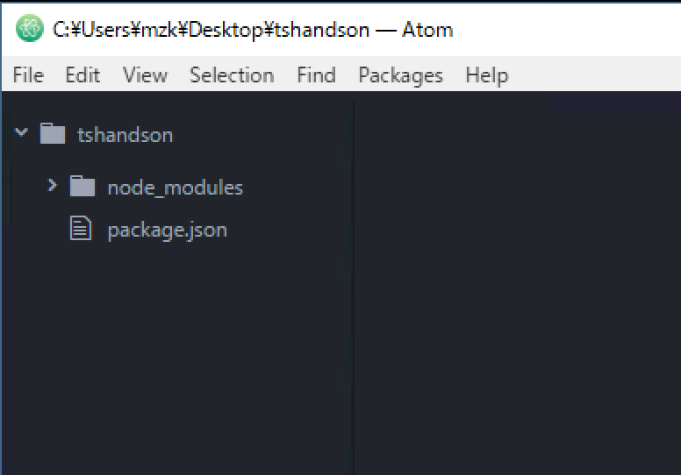
Atomでプロジェクトをオープン
作業
[File]→[Add Project Folder]をクリック
[Open Folder]ダイアログで、先程mkdirしたディレクトリを選択
プロジェクト＝フォルダ名を右クリック→[New File]をクリック
テキストボックスが表示されるので"tsconfig.json"と入力して[Enter]

Slide 41
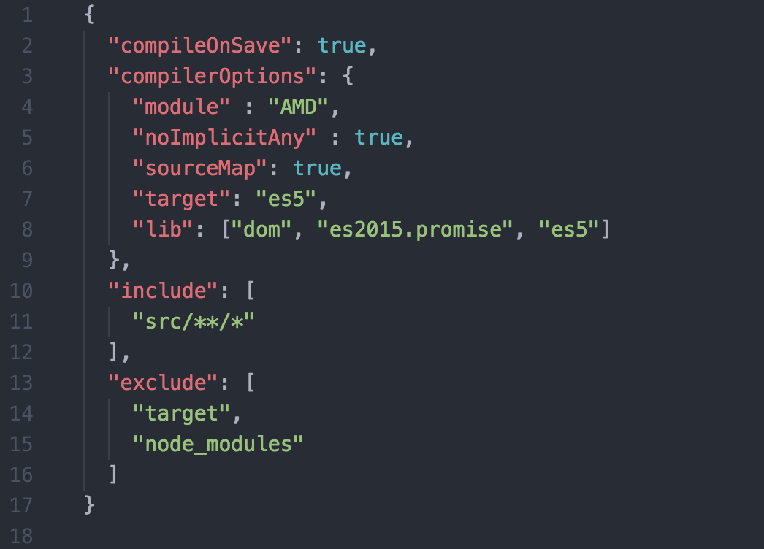
tsconfig.jsonのコード
作業
実行時のモジュール読み込みにAMDを使用
ソースマップ生成をONにする指定
ES5をビルドターゲットとする指定（デフォルト）
実行環境（今回の場合ようするにWebブラウザ）が提供する前提のライブラリのグループを列挙
ビルド成果物や依存性のコードは対象外とする指定

Slide 42
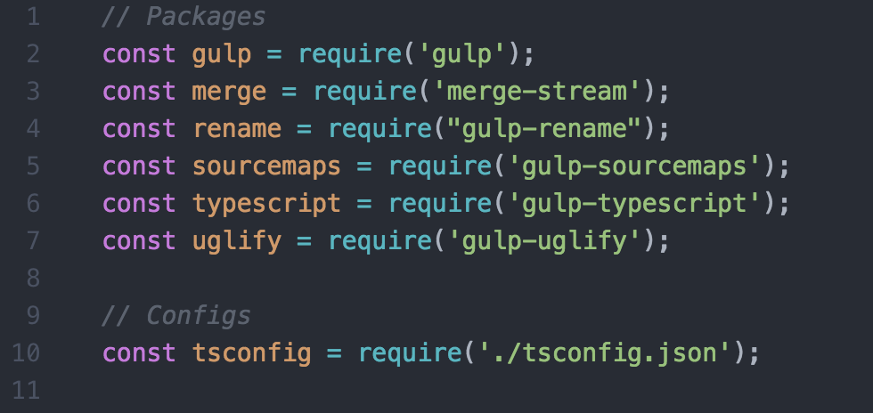
gulpfile.jsのコード
作業
先程npmで依存性として指定したモジュールを実際に読み込んでいる
同じディレクトリ配下にあるJSONファイルも読み込める

Slide 43
gulpfile.jsの続きをコードする前に… タスク定義の基本①
// 1. 依存タスクありの場合
gulp.task(<タスク名>, [<依存タスク0>, <依存タスク1>, ...], () => {
return gulp.src([<入力のパス0>, <入力のパス1>, ...])
.pipe(<フィルタ0>)
.pipe(<フィルタ1>)
/* …中略… */
.pipe(gulp.dest(<出力先のパス>));
});
// 2. 依存タスクなしの場合
gulp.task(<タスク名>, () => { /* …中略… */ });
パイプライン

Slide 44
gulpfile.jsの続きをコードする前に… タスク定義の基本②
// 3. 複数のパイプラインを統合する場合
gulp.task(<タスク名>, () => {
return merge([
gulp.src(...) /* 中略 */ .pipe(gulp.dest(...)),
gulp.src(...) /* 中略 */ .pipe(gulp.dest(...)),
/* …中略… */
]);
});

Slide 45
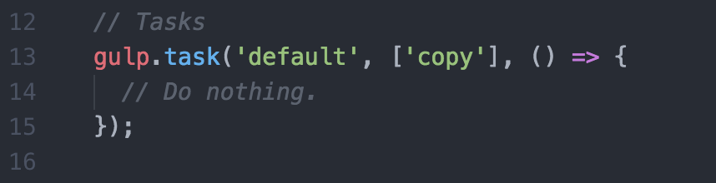
gulpfile.jsのコード
作業
gulp.task()を使ってタスクを定義している。中でも"default"は特別なタスク名。"gulp"コマンドを引数なしで実行したとき呼び出される。
今回定義した"default"タスクは自身では何もしていない。依存するタスクとして指定された"copy"タスクで実際の処理が行われている。

Slide 46
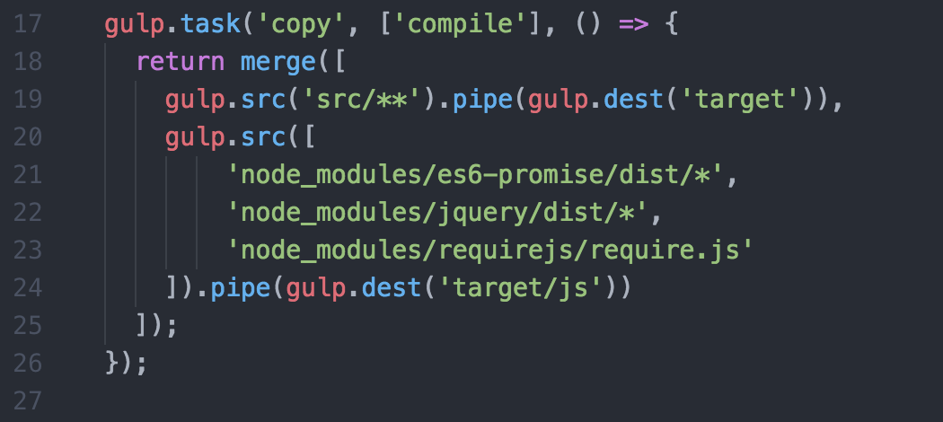
gulpfile.jsのコード
作業
gulp.task()によるタスク定義。"copy"タスクは"compile"タスクに依存する。
merge関数により2つのパイプラインが統合されている。それぞれのパイプラインは実際上単なるコピーを行っているだけ。

Slide 47
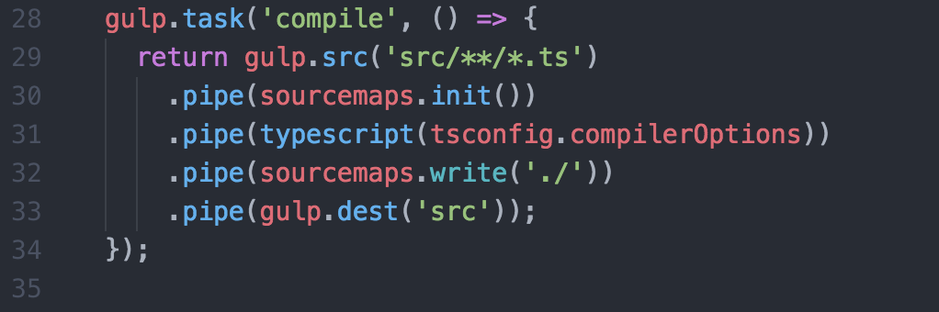
gulpfile.jsのコード
作業
gulp.task()によるタスク定義。"compile"タスクは他のタスクに依存しない。
TSコンパイルをするフィルタ
sourcemapsを使ってTSコンパイルの前後の変化を記録し、ソースマップとして書き出している。

Slide 48
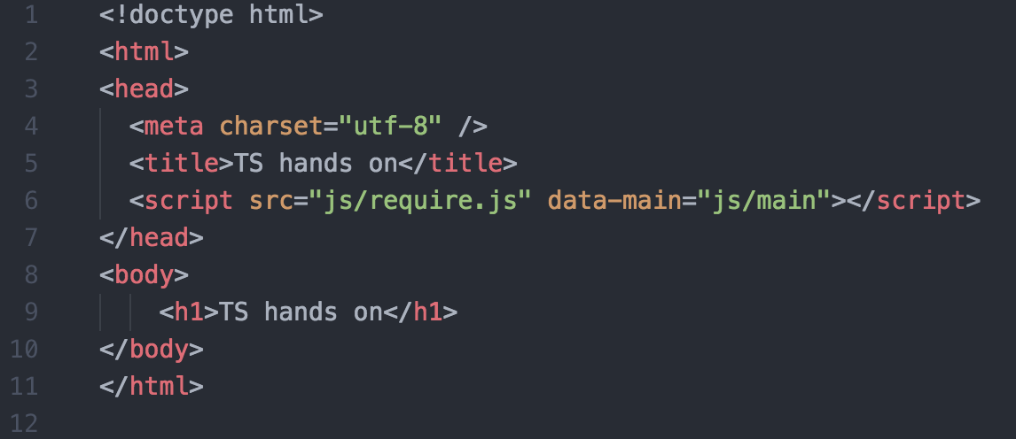
index.htmlのコード
作業
今回はコード量をなるべく削るためもあってHTML5の書式で記述した
RequireJSを使ってモジュールをロードする。data-main属性でエントリーポイントとなるモジュールを指定する。

Slide 49
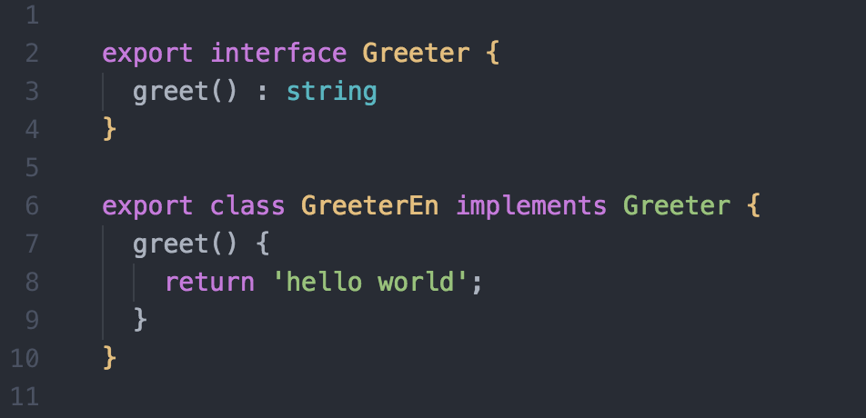
sub.tsのコード
作業
subファイル＝1モジュール。
インターフェースとその実装を記述。exportキーワードのない型や変数・定数はモジュール外からアクセスできない。
変数と引数の型注釈は名前の後ろ側、関数の型注釈は引数リストの後ろ側に記述する（Java・C#と異なる点）。

Slide 50
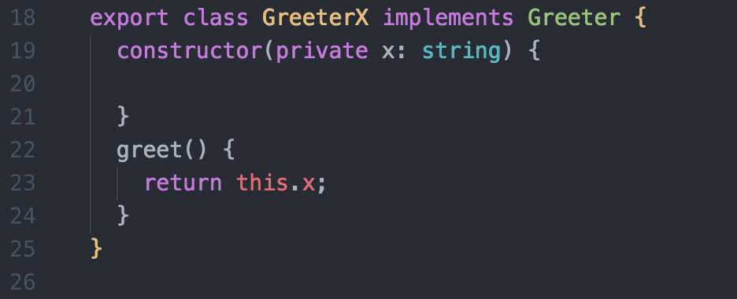
sub.tsのコード
作業

Slide 51
気がついた？
各種キーワードの入力候補が表示された（当たり前）
インターフェースが宣言するメンバをクラスが実装していない場合エラーが表示された（TSならでは）
クラスの実装では関数の戻り値型の注釈が省略できた（TSならでは）
コンストラクタ引数にprivate/publicを付けることでプロパティの宣言を省略できた（TSならでは）
TSファイルを上書き保存すると都度自動でJSファイルが作成された（tsconfig.jsonとAtomのおかげ）
一旦JSファイルを生成したあとTSファイルに変更を加えるとAtomの画面下部に"JS Outdated"と表示された（atom-typescriptのおかげ）

Slide 52
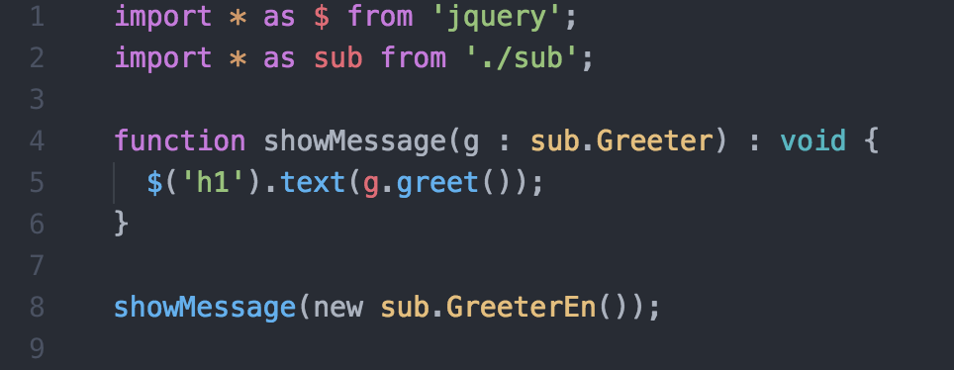
main.tsのコード
作業
依存するモジュールを読み込む
sub.tsで定義された型やjQueryの提供するAPIを利用してコードを記述。

Slide 53
気がついた？
importで存在しないモジュールやモジュール・メンバーを指定するとエラーになった（TSならでは）
sub.Greeterやg.greet()（TSで定義した型）を入力する過程で入力候補が表示された（TSならでは）
$(...).text(...)（JSで作成されたサードパーティAPI）を入力する過程で入力候補が表示された（TSならでは）
showMessage(...)を入力する過程で誤った型の値を指定するとエラーになった（TSならでは）

Slide 54
ちょっと書き換えてみよう
作業
showMessage関数の宣言を書き換えたらどうなる？
前： function showMessage(g : sub.Greeter)
後： function showMessage(g : { greet : () => string })
showMessage関数の呼び出しを書き換えたらどうなる？
前： showMessage(new sub.GreeterEn());
後1： showMessage(new sub.GreeterX('こんにちはみなさん'));
後2： showMessage({ greet : () => 'こんにちはみなさん' });
gulpfile.jsのtypescript(...)フィルタの後ろに以下の2フィルタを追加したらどうなる？
.pipe(uglify()) // 圧縮・難読化
.pipe(rename({suffix: '.min'})) // ファイル名編集

Slide 55
動かしてみよう
作業
端末で"gulp"コマンドを引数なし（あるいは"gulp default"）で実行
その後"serve target"コマンド実行
Webブラウザ（IEの場合はバージョン9以上）で"http://localhost:3000/"にアクセス

Slide 56
気がついた？
Firebugなどの開発者ツールでHTMLを確認すると<script/>タグが自動で追加されていた（TSおよびRequireJSのおかげ）
開発者ツールでJSファイルとともにTSファイルも閲覧でき、ブレークポイントを設定することもできた（TSおよびソースマップのおかげ）

Slide 57
モジュール依存性解決の選択肢
補足
名称 | 説明
CommonJS | JSのモジュール化およびその実行時依存性解決のための仕様。Node.jsはこれをサポート。gulpfile.jsのrequire(...)はこれに該当。
AMD | Asynchronous Module Definition。JSのモジュール化およびその実行時依存性解決のための仕様。Web開発で古くから使われてきた。今回TSコードで使用したの（コンパイラオプションで他方式も選べる）。実装はRequireJS。
Browserify | CommonJS形式で定義されたモジュールおよびそのインポートのコードを解析し、ビルド時点で依存性解決を実行、結果を単一ファイルに変換（バンドル）するツール。
Webpack | Browserifyをさらに機能拡張したようなツール。JSコードだけでなくCSS（LESS/SASS含む）なども含めて、ファイルのバンドルを行うことが出来る。
※1 .mapファイルはjQueryなどのライブラリでも利用されている。この場合.mapはライブラリのもとのソースコードとそれをminifyしたコードとを対応付ける（たぶん歴史的にはこの利用法が先行する）。

Slide 58
きょうはこのへんで…

Slide 59
きょうはこのへんで…
今回は：
TSの開発環境を構築する方法を学んだ
TSの静的型付け言語としての優位性を確認した
次回は：
TSでSPAを作る方法を学ぶ
TSコードをUTする方法を学ぶ
※時間と紙幅の都合でNode.js、Gulp、そしてもちろんTSについても説明を大幅に端折っています。それを埋めるのは皆さんの自己学習です。

Slide 60
参考文献
書名 | JavaScriptプログラマのための 実践的TypeScript入門
著者 | 川俣晶(著)、井上章(監修)
コメント | Java/C#を理解している開発者からするとやや冗長な説明もありますが、TSの仕様や優位性について（JSの闇についても）よく理解できると思います。

